Slide 1


Slide 2

项目名称：理财精灵
小组名称：Code Man
组长：唐晓东
组员：殷槐伟、何青茂、吴军、唐涛、孟元

Slide 3
项目分工：
唐晓东：银行卡绑定与解除，理财产品管理的实现，订单管理的实现，收益管理的实现，后台管理员对理财产品的增删查改。
殷槐伟：普通用户的页面整合，普通用户个人信息的增删改查，管理员个人信息的增删改查，管理员对普通用户的增删改查。
何青茂：部分需求分析文档，管理员界面的编写，监听在线人数，统计注册人数。
吴军：个人信息管理界面主框架的编写，转入金额及提取现金的实现，理财产品的部分功能，创建数据库。
唐涛：需求文档的编写，登录注册的实现，统计报表的实现。
孟元：理财信息管理界面的全部编写，项目介绍PPT的编写。

Slide 4
项目介绍
普通用户
管理员
理财精灵

Slide 5
普通用户
登录注册
个人信息管理
理财信息管理

Slide 6
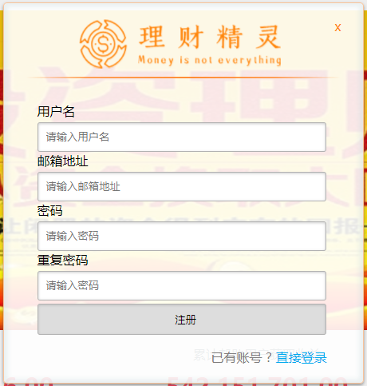
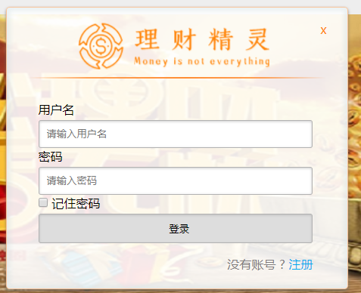
普通用户
利用AJAX实现的用户登录与注册功能

Slide 7
普通用户
个人信息查看与修改
银行卡添加
银行卡解绑
个人信息管理
修改密码

Slide 8
普通用户
理财信息管理
转入金额
订单管理
理财产品管理
提取现金
账单详情
统计报表
收益管理

Slide 9
管理员
会员管理
产品管理
系统维护
个人信息

Slide 10
理财产品的增删查改
管理员
产品管理
查询会员
会员管理
添加会员

Slide 11
管理员
系统维护
在线人数
个人信息修改
个人密码修改
个人信息

Slide 12
Thanks

